Slide 1
抽象框架
Wavefront：从导航到科学状态空间
导航问题 | 抽象模型 | 科学场景
路口 / 地点 | 状态节点 | 构象、细胞状态
道路 | 可达转移边 | 构象跃迁、命运转移
路程 / 时间 | 边权 / 延迟 | 能垒、概率、转移代价
终点 | 目标状态 | 结合态、终末命运
路线 | next-hop field | 全局路径场
地图
状态转移图
Wavefront
全局到达场
多请求复用
汇报主线
单次点对点规划未必占优；优势来自一次传播生成全局场，再服务大量起点、目标或重复查询。
01 / 05

Slide 2
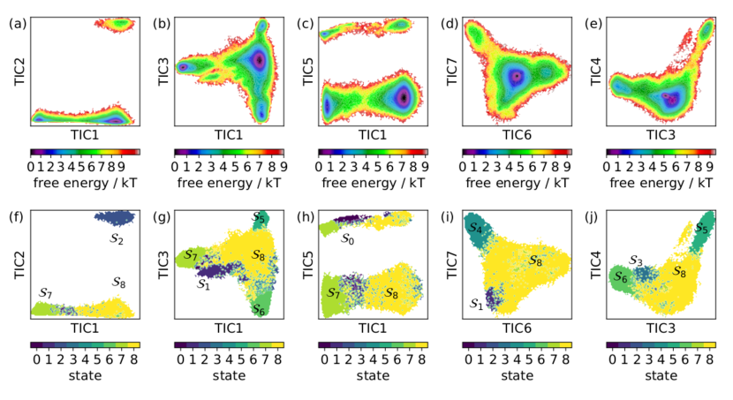
方向一
蛋白质构象路径场：生物化学原理
蛋白质不是静态结构，而是在构象集合中热涨落与跃迁。
自由能低谷对应稳定态；能垒决定跃迁难度。
药物结合、变构激活、折叠/错折叠都可视为目标构象到达。
MD/MSM 可将轨迹整理成状态图；MFPT 或 -logP 可作为边权。
论文图说明
Trp-cage miniprotein 的自由能面与宏状态聚类展示：连续分子轨迹可被离散成 metastable states。
02 / 05
图源：Sidky, Chen & Ferguson, arXiv:1906.04890, Fig.7

Slide 3
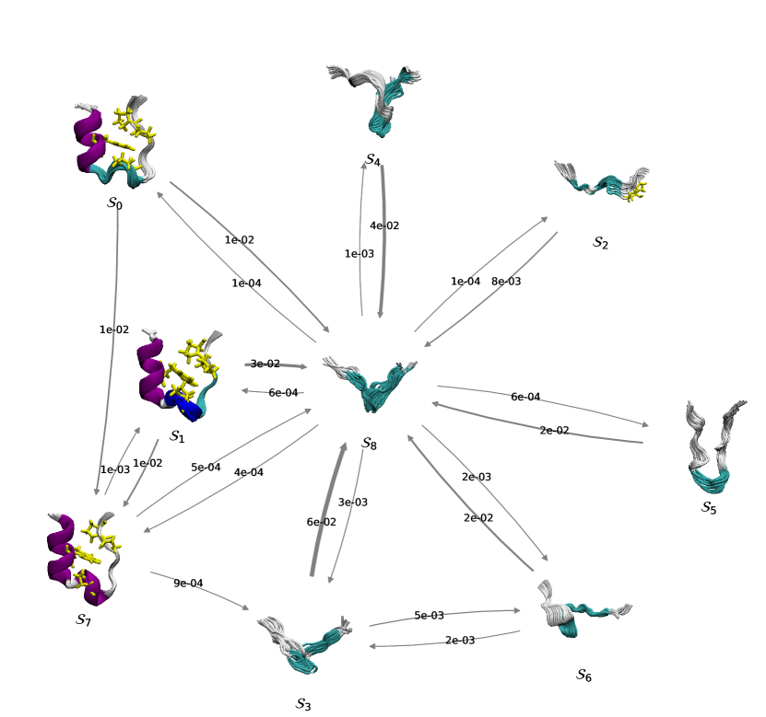
方向一 · 方法对比
Wavefront 如何服务构象网络
目标构象
反向传播
next-hop field
问题 | Dijkstra / A* | Wavefront
查询方式 | 每个起点独立规划 | 目标场一次生成
复用性 | 弱，结果只服务一对点 | 强，可服务大量起点
适用场景 | 少量精确查询 | 多构象、多 pose、重复扰动
核心判断
SNN wavefront 更像全局场生成器，而不是单次最短路算法的直接替代品。
03 / 05
图源：Sidky, Chen & Ferguson, arXiv:1906.04890, Fig.8

Slide 4
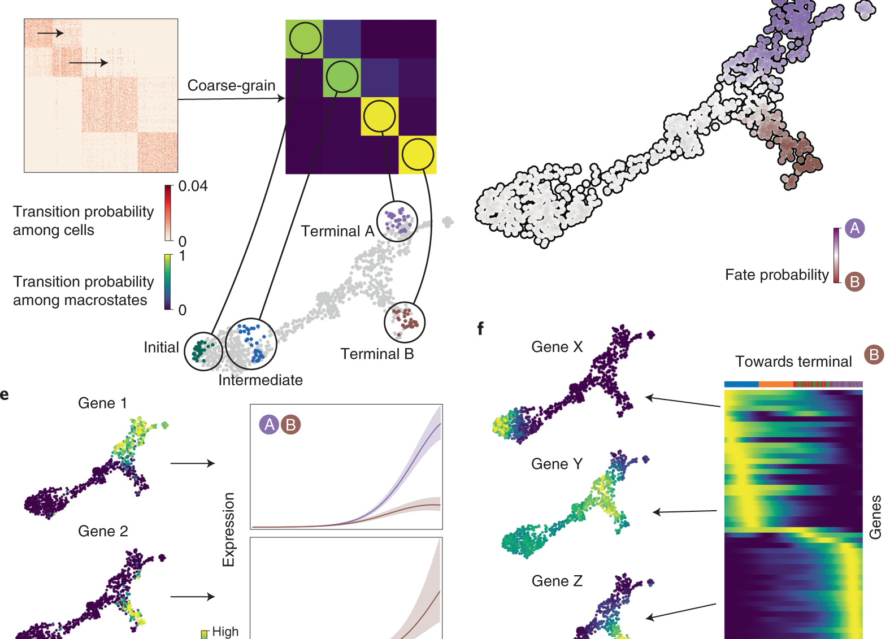
方向二
单细胞分化命运场：发育生物学原理
scRNA-seq 将每个细胞表示为高维表达状态。
KNN 图描述细胞相似性；RNA velocity 或时间信息提供方向。
终末细胞类型是目标 basin；中间细胞保留多种命运可能。
目标：判断当前细胞更接近哪种命运，以及下一步倾向。
论文图说明
CellRank 将 velocity 与 KNN 图结合为有向 Markov chain，并计算 terminal fate probabilities。
04 / 05
图源：Lange et al., Nature Methods 2022, CellRank Fig.1

Slide 5
方向二 · 方法对比
Wavefront 用于细胞命运查询
适用任务
终末命运
反向 wavefront
命运目标场
全部细胞查询
胰腺发育、造血分化、肿瘤耐药、细胞重编程。
单细胞问题 | 传统单对单查询 | Wavefront 目标场
一个目标命运 | N 个细胞需 N 次查询 | 一次传播服务 N 个细胞
多个终末命运 | 细胞-命运对数量增长 | 多个目标场可竞争比较
扰动/阻断 | 重新逐对规划 | 更新边权后重发波前
汇报结论
Wavefront 的价值在于一次生成可复用的全局命运路径场。
05 / 05
参考：Lange et al., Nature Methods 2022; Ponulak & Hopfield, arXiv:1205.0335

